Slide 1

МЕДИЦИНСКИЕ ИНФОРМАЦИОННЫЕ СИСТЕМЫ
МИС «Ариадна». Первое знакомство
Алексей Богданов
Исполнительный директор ООО «Решение»
Международный конгресс «Информационные технологии в медицине». Онлайн
Специальная сессия на #ИТМ2020. 15-16 октября 2020г.

Slide 2


МЕДИЦИНСКИЕ ИНФОРМАЦИОННЫЕ СИСТЕМЫ
Базовые задачи, которые обязана решать современная МИС в 2020г:
Ведение медицинских записей в ЭМК и ЭИБ
Заполнение статталонов и формирование реестров ОМС
Формирование электронных направлений на исследования (лаборатория, ФД, УЗИ, радиология и т.д.)
Формирование электронных направлений на госпитализацию, обследование, консультацию. (форма 057/у-04) и на медико-социальную экспертизу (ф. 088/у)
Ведение листков нетрудоспособности (в т.ч. электронных)
Диспансерное наблюдение, диспансеризация, профосмотры периодические и предварительные осмотры, и т.д
Назначение лекарственных препаратов, работа с МДЛП в части оборота лекарственных препаратов
Формирование выписных справок
Поддержка мобильных платформ для возможности осуществлять лечебную деятельность вне рабочего места
МИС должна стать частью единого цифрового контура здравоохранения

Slide 3







МЕДИЦИНСКИЕ ИНФОРМАЦИОННЫЕ СИСТЕМЫ
МЕДИЦИНСКИЕ ИНФОРМАЦИОННЫЕ СИСТЕМЫ
Инструменты, делающие деятельность медицинской организации эффективной
Оптимальное планирование ресурсов подразделений (аппараты, врачи, кабинеты)
Безбумажное формирование электронных направлений как внутри самой МО, так и во внешние МО
Поддержка технологии штрих-кодирования для внутреннего документооборота, в случае неполного отказа от бумажных носителей
Отправка электронных заданий на медицинское оборудование
Автоматизированное получение заключений в различных форматах (DICOM, PDF, CSV)
Расчет и определение трудозатрат и материалоёмкости услуг (калькуляции)
Учет рабочего времени персонала, стимулирующие выплаты, анализ деятельности подразделений, отчетность

Slide 4
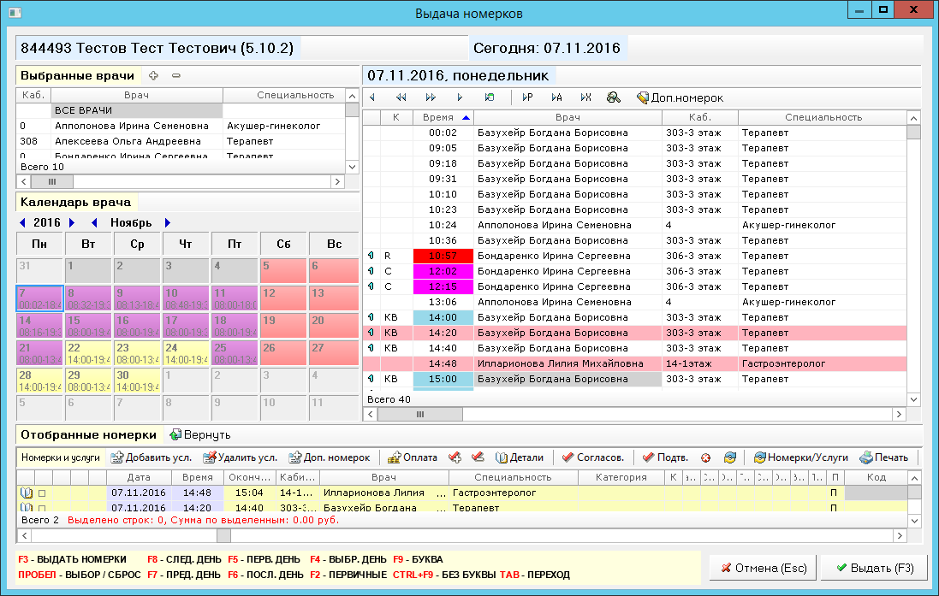
МЕДИЦИНСКИЕ ИНФОРМАЦИОННЫЕ СИСТЕМЫ
Оптимальное планирование ресурсов клиники (врачи, кабинеты, аппараты)
Автоматизированное формирование маршрутных листов (в т.ч. Профосмотры)

Slide 5
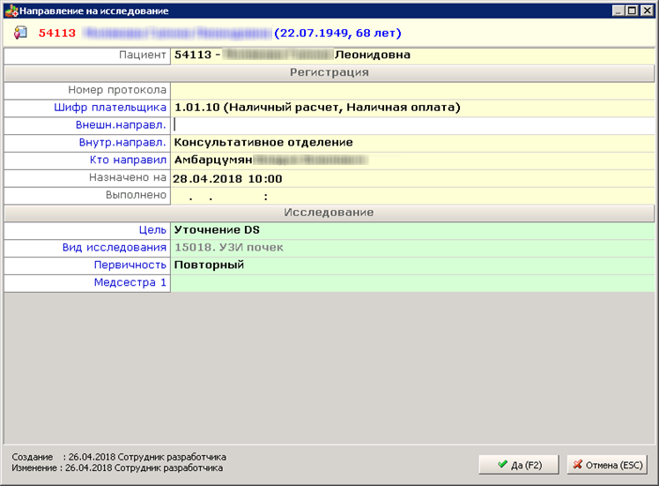
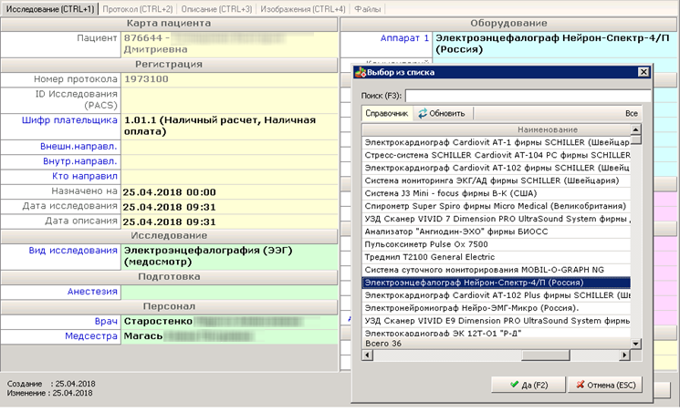
МЕДИЦИНСКИЕ ИНФОРМАЦИОННЫЕ СИСТЕМЫ
Формирование направлений и распределение по исполнителям и оборудованию

Slide 6
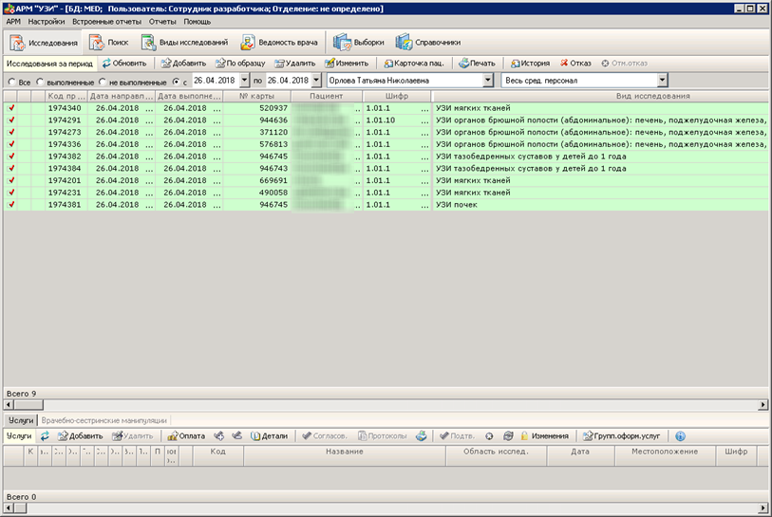
МЕДИЦИНСКИЕ ИНФОРМАЦИОННЫЕ СИСТЕМЫ
Формирование и утверждение списка заданий для медоборудования

Slide 7
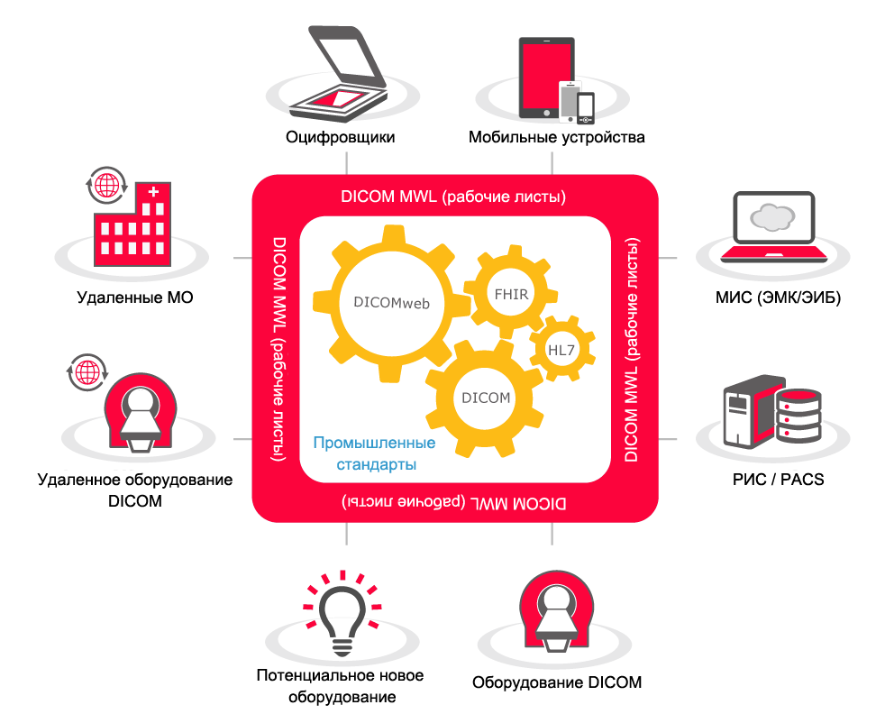
МЕДИЦИНСКИЕ ИНФОРМАЦИОННЫЕ СИСТЕМЫ
Интеграция с PACS через HL7 Gateway и работа с MWL как способ стандартизации
HL7 и FHIR – это способ «общения»
разнородных систем по единому
Стандарту
MWL – «сервис», отвечающий
за получение заданий и
отправку информации о
готовности результатов
и ссылок на проведенные
снимки.
При взаимодействии с внешней
системой, важно учитывать возможную
необходимость осуществлять транслитерацию
и необходимость генерации и
использования AccessionNo.

Slide 8
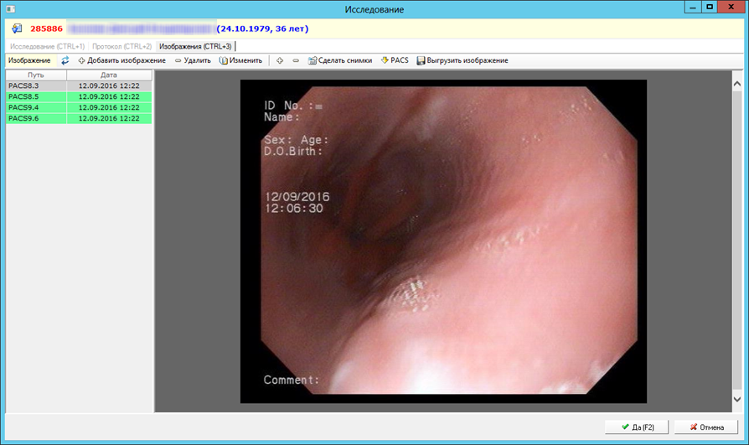
МЕДИЦИНСКИЕ ИНФОРМАЦИОННЫЕ СИСТЕМЫ
Возможность подключения аналогового оборудования, через плату видеозахвата, с последующей отправкой в PACS

Slide 9
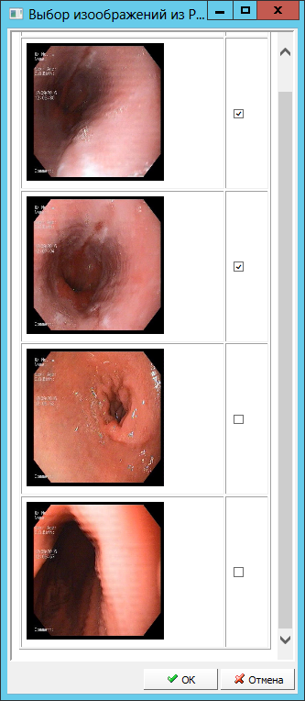

МЕДИЦИНСКИЕ ИНФОРМАЦИОННЫЕ СИСТЕМЫ
Выбор снимков из серии, включаемых в ЭМК

Slide 10
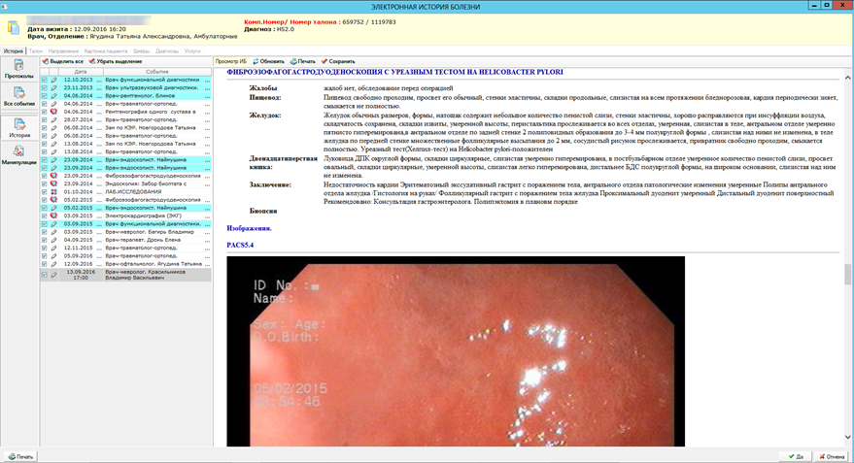
МЕДИЦИНСКИЕ ИНФОРМАЦИОННЫЕ СИСТЕМЫ
Получение заключений в различных форматах (DICOM, PDF, CSV)
(возможность вызова любого внешнего инструмента просмотра)

Slide 11
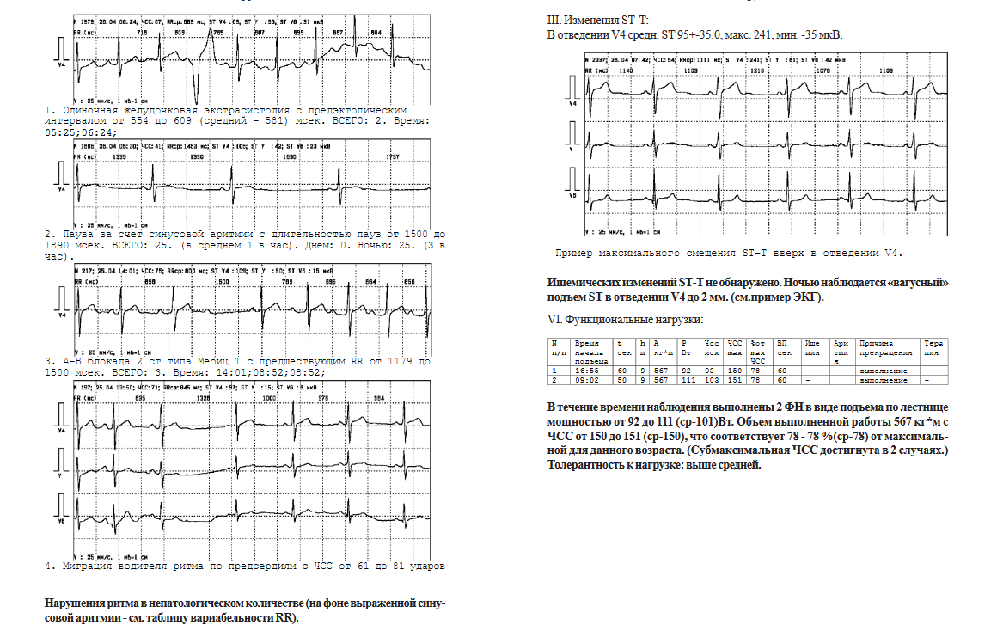
МЕДИЦИНСКИЕ ИНФОРМАЦИОННЫЕ СИСТЕМЫ
МЕДИЦИНСКИЕ ИНФОРМАЦИОННЫЕ СИСТЕМЫ
Получение результатов и заключений из аппаратов, не поддерживающих стандартные протоколы обмена, через виртуальный PDF-принтер

Slide 12

МЕДИЦИНСКИЕ ИНФОРМАЦИОННЫЕ СИСТЕМЫ
Удобство ведения ЭМК и ЭИБ
и их кастомизация

Slide 13
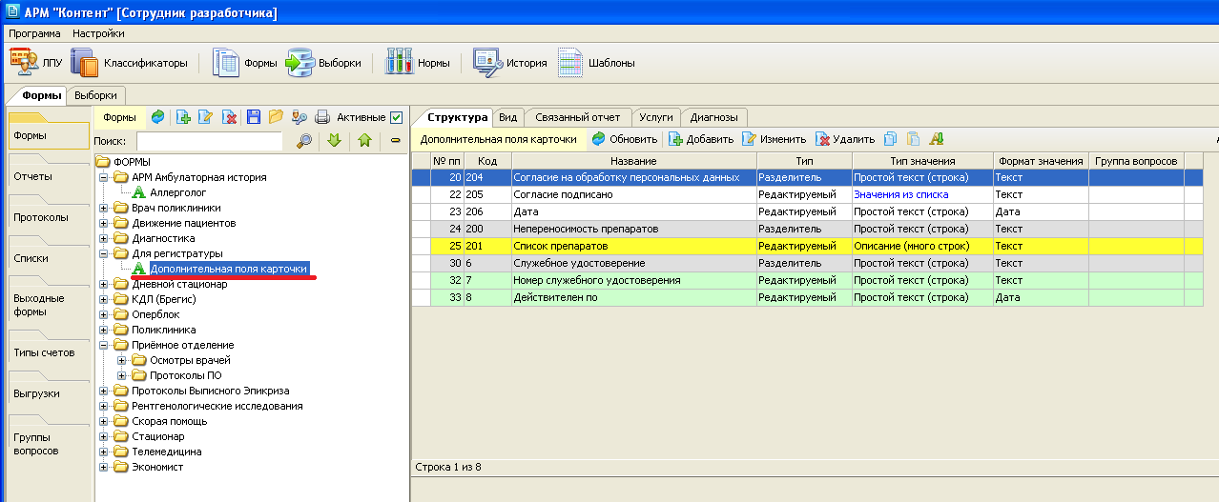
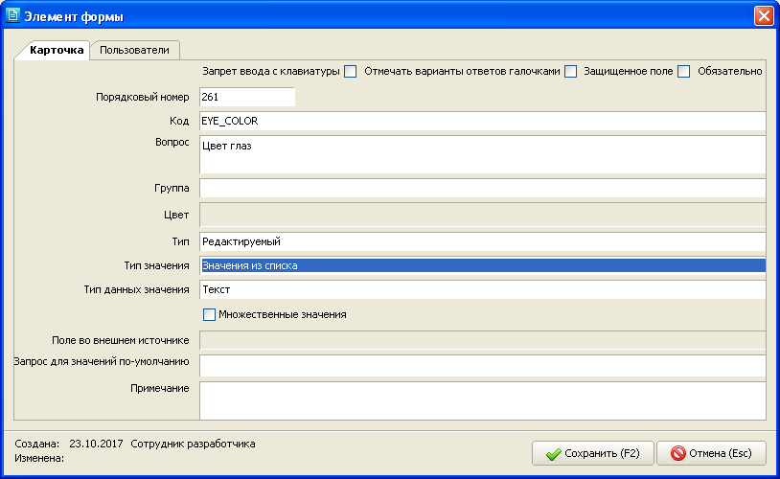
МЕДИЦИНСКИЕ ИНФОРМАЦИОННЫЕ СИСТЕМЫ
Гибкая настройка состава полей карты пациента, экранных форм, протоколов осмотров

Slide 14
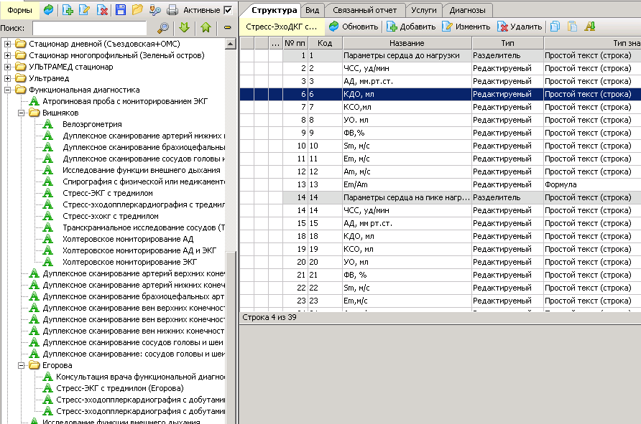
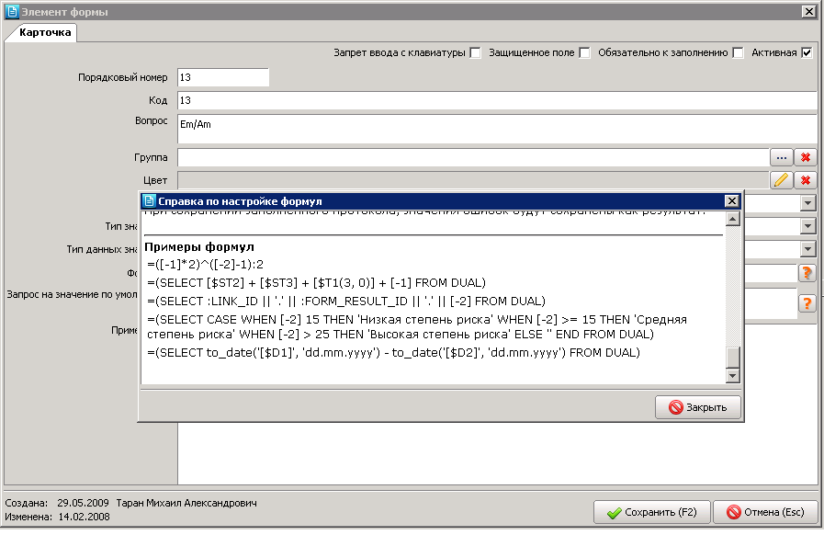
МЕДИЦИНСКИЕ ИНФОРМАЦИОННЫЕ СИСТЕМЫ
Инструменты для формирования собственных шаблонов протоколов осмотров, консультаций и заключений

Slide 15
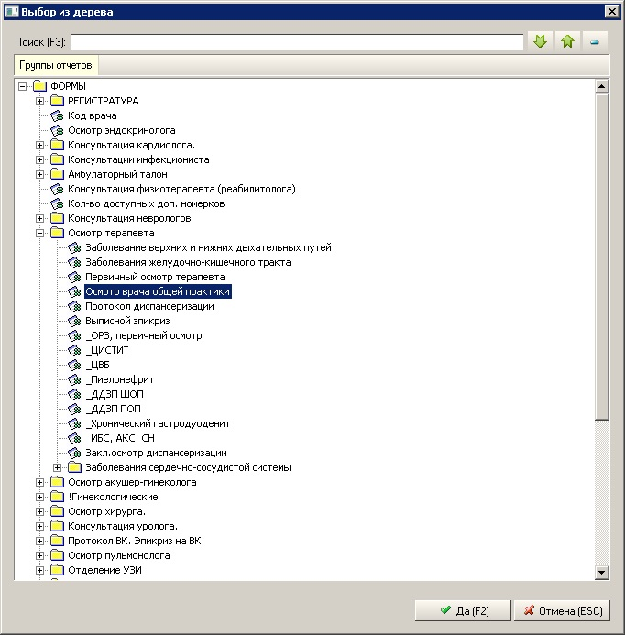
МЕДИЦИНСКИЕ ИНФОРМАЦИОННЫЕ СИСТЕМЫ
Огромная библиотека шаблонов, протоколов и печатных форм
На текущий момент система содержит более 3500 шаблонов и протоколов для различных специальностей, созданных совместно с врачами амбулаторных, стационарных и диагностических подразделений.
Реализовано более 300 различных вариантов печатных форм протоколов осмотров, выписок, эпикризов и т.д.

Slide 16
МЕДИЦИНСКИЕ ИНФОРМАЦИОННЫЕ СИСТЕМЫ
Статистика и аналитика

Slide 17
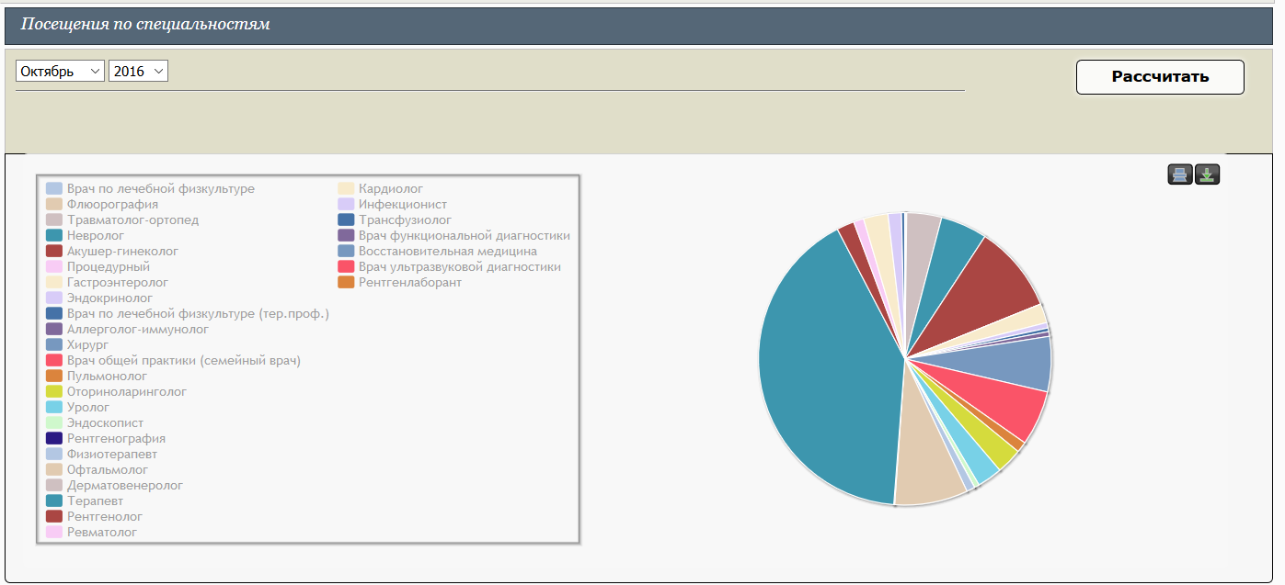
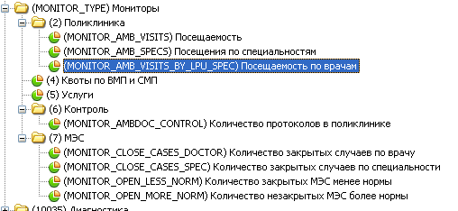
МЕДИЦИНСКИЕ ИНФОРМАЦИОННЫЕ СИСТЕМЫ
Статистика и аналитика с возможностью построения произвольных запросов

Slide 18
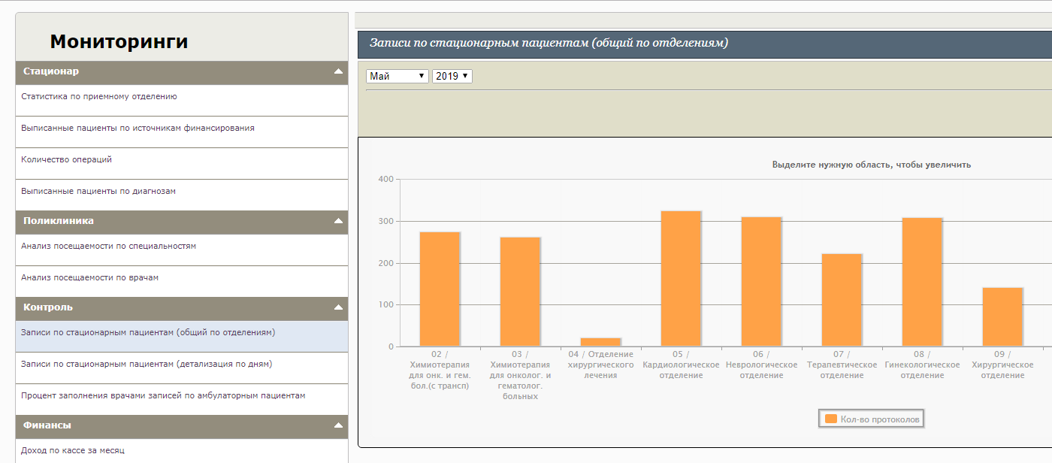
МЕДИЦИНСКИЕ ИНФОРМАЦИОННЫЕ СИСТЕМЫ
Статистика и аналитика с возможностью построения произвольных запросов

Slide 19
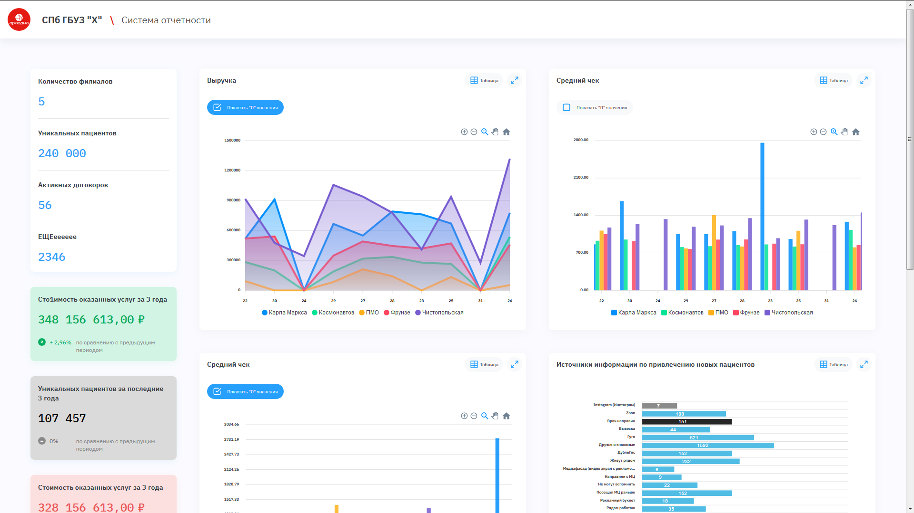
МЕДИЦИНСКИЕ ИНФОРМАЦИОННЫЕ СИСТЕМЫ
Витрина данных для оперативного принятия решений

Slide 20
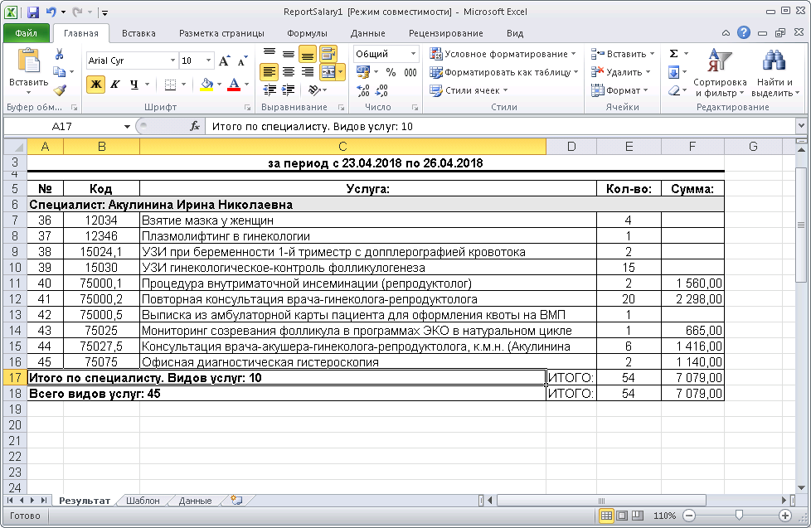
МЕДИЦИНСКИЕ ИНФОРМАЦИОННЫЕ СИСТЕМЫ
Статистика и аналитика с возможностью построения произвольных запросов

Slide 21
МЕДИЦИНСКИЕ ИНФОРМАЦИОННЫЕ СИСТЕМЫ
Статистика и аналитика с возможностью построения произвольных запросов
А еще:
Отчеты по критериям эффективных контрактов
Зарплатные ведомости
Расчет и учет себестоимости лечения
Анализ отказов страховых компаний ОМС
Сводные отчеты по поликлинике и стационару
Работа с плановыми показателями
Отчеты по профосмотрам и диспансеризации
Аптечно-складской учет
Движение по стационару
И многое другое

Slide 22

МЕДИЦИНСКИЕ ИНФОРМАЦИОННЫЕ СИСТЕМЫ
Система оценки качества медицинской помощи
Основана на приказе №203н от 10.05.2017;
Использует подготовленные формализованные протоколы первичного и повторного осмотра;
Предоставляет сводные отчеты для руководителей МО об основных показателях заполнения медицинской документации;
Предоставляет развернутую расшифровку об ошибках в оформлении документации по каждому обращению или посещению;
Разработано совместно СПбГБУЗ «Городская поликлиника №27»!

Slide 23
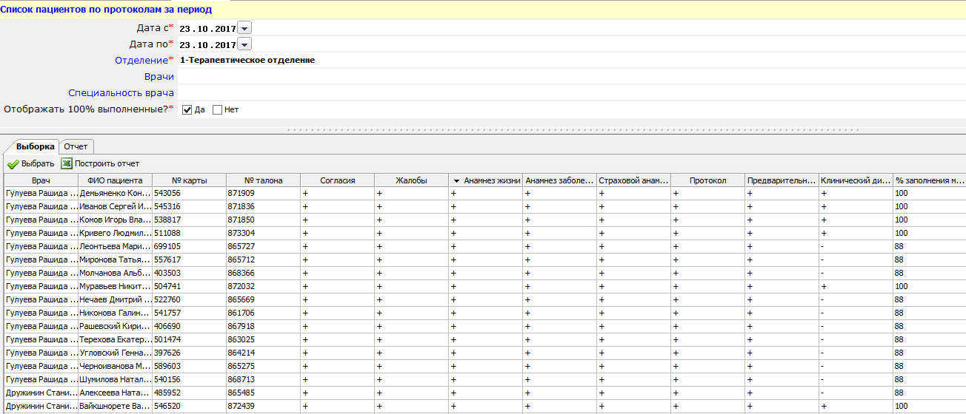
МЕДИЦИНСКИЕ ИНФОРМАЦИОННЫЕ СИСТЕМЫ
Оценка качества медицинской помощи (приказ 203н от 10.05.2017)

Slide 24

МЕДИЦИНСКИЕ ИНФОРМАЦИОННЫЕ СИСТЕМЫ
Дополнительные возможности
по мониторингу и управлению ресурсами медицинской организации

Slide 25
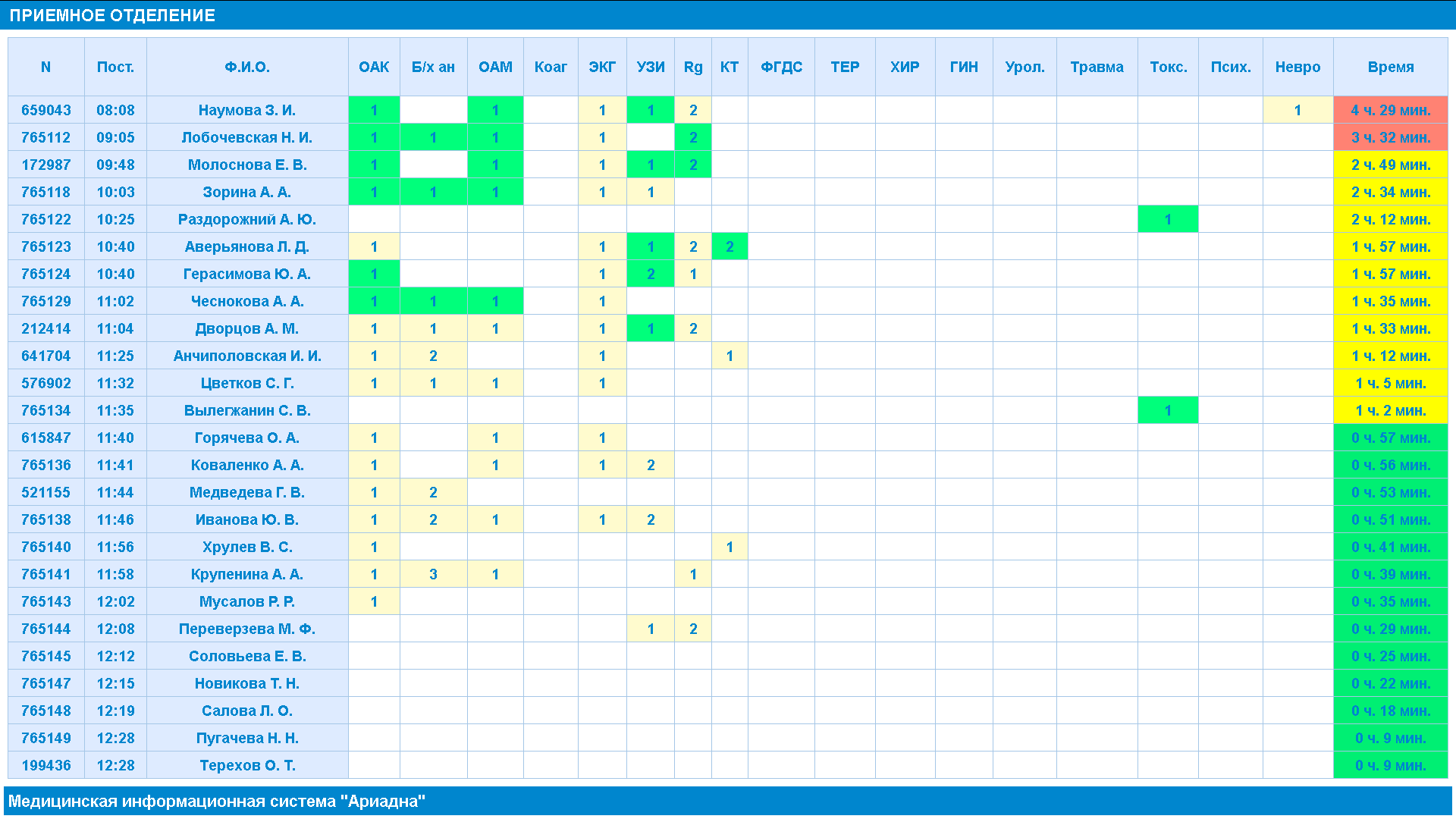
МЕДИЦИНСКИЕ ИНФОРМАЦИОННЫЕ СИСТЕМЫ
Контроль исполнения назначений (на примере экстренных госпитализаций)

Slide 26
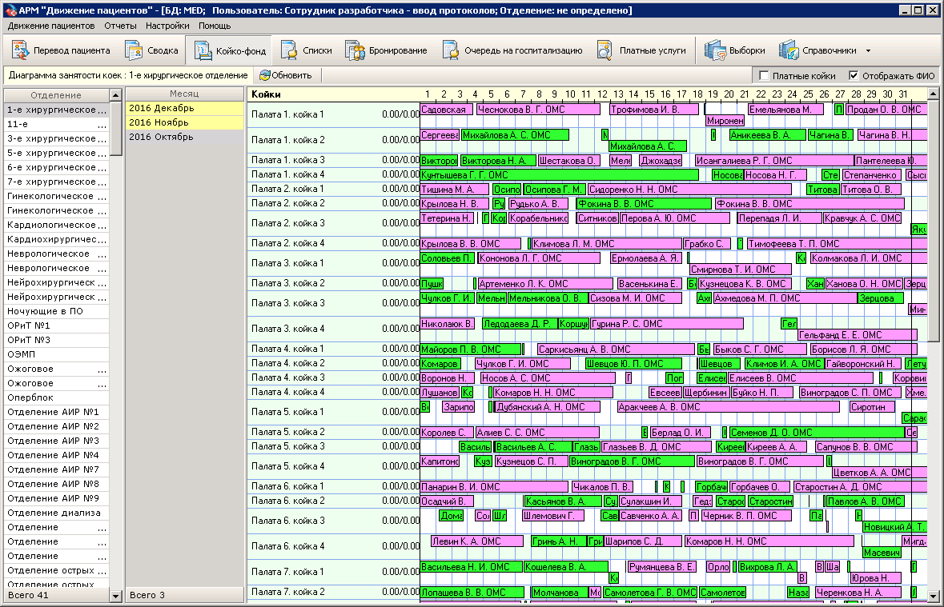
МЕДИЦИНСКИЕ ИНФОРМАЦИОННЫЕ СИСТЕМЫ
Мониторинг занятости коечного фонда и его распределение

Slide 27
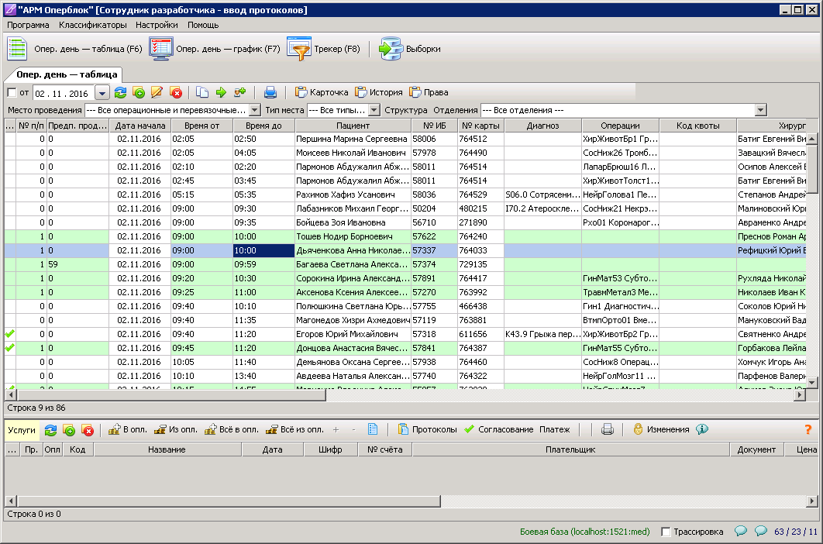
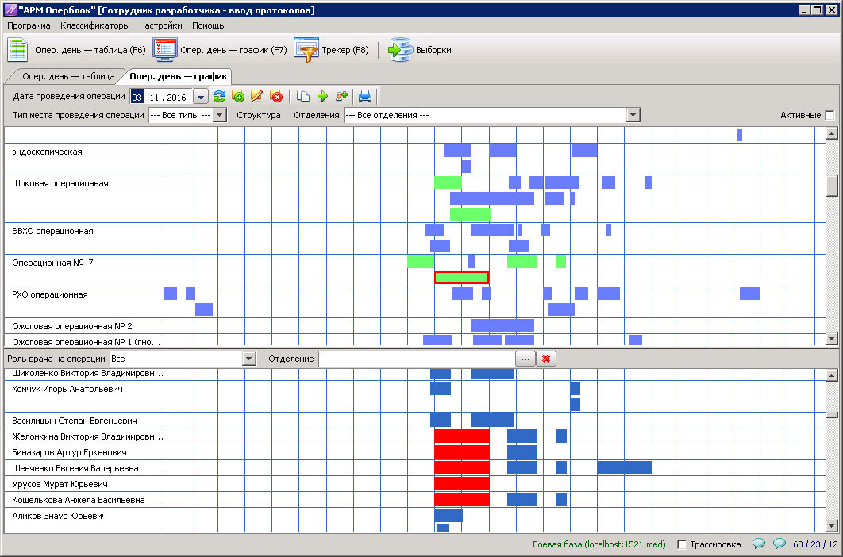
МЕДИЦИНСКИЕ ИНФОРМАЦИОННЫЕ СИСТЕМЫ
Ключевые функции для стационарных учреждений
- Планирование хирургической деятельности, ресурсов клиники

Slide 28
МЕДИЦИНСКИЕ ИНФОРМАЦИОННЫЕ СИСТЕМЫ
Повышение эффективности с помощью
Использования современных технологий и оборудования

Slide 29
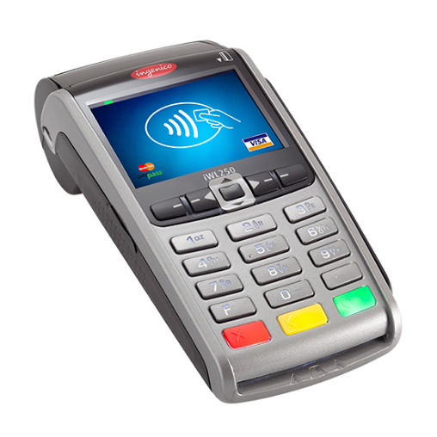

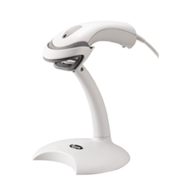
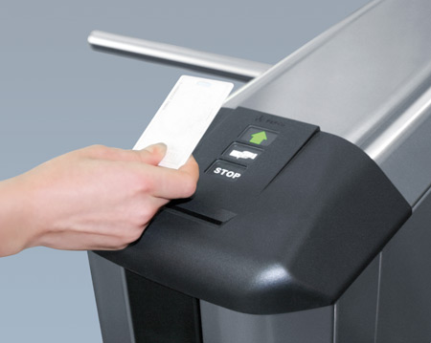
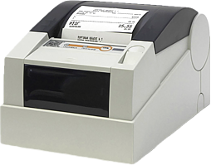
МЕДИЦИНСКИЕ ИНФОРМАЦИОННЫЕ СИСТЕМЫ
Различная периферия: фискальные регистраторы, сканеры штрих-кодов, ридеры электронных полисов, WEB-камеры, СКУД и т.д.

Slide 30

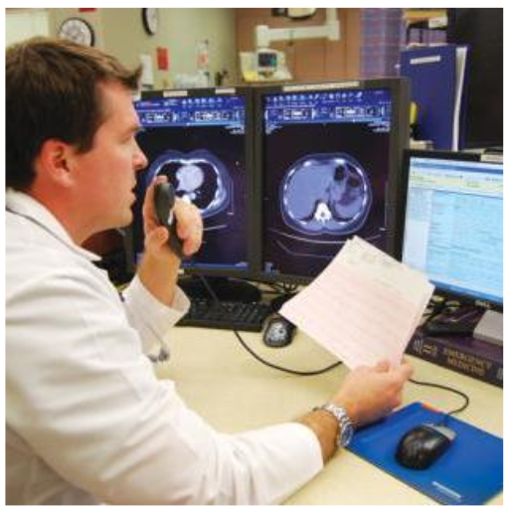
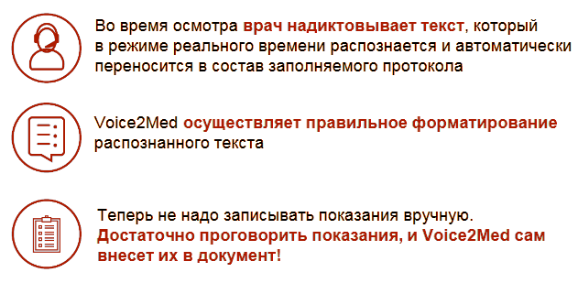
МЕДИЦИНСКИЕ ИНФОРМАЦИОННЫЕ СИСТЕМЫ
Интеграция с сервисом голосового распознавания речи VOICE2MED

Slide 31

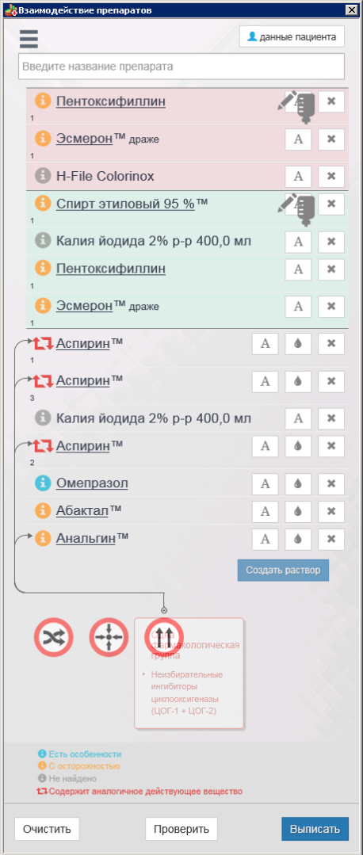
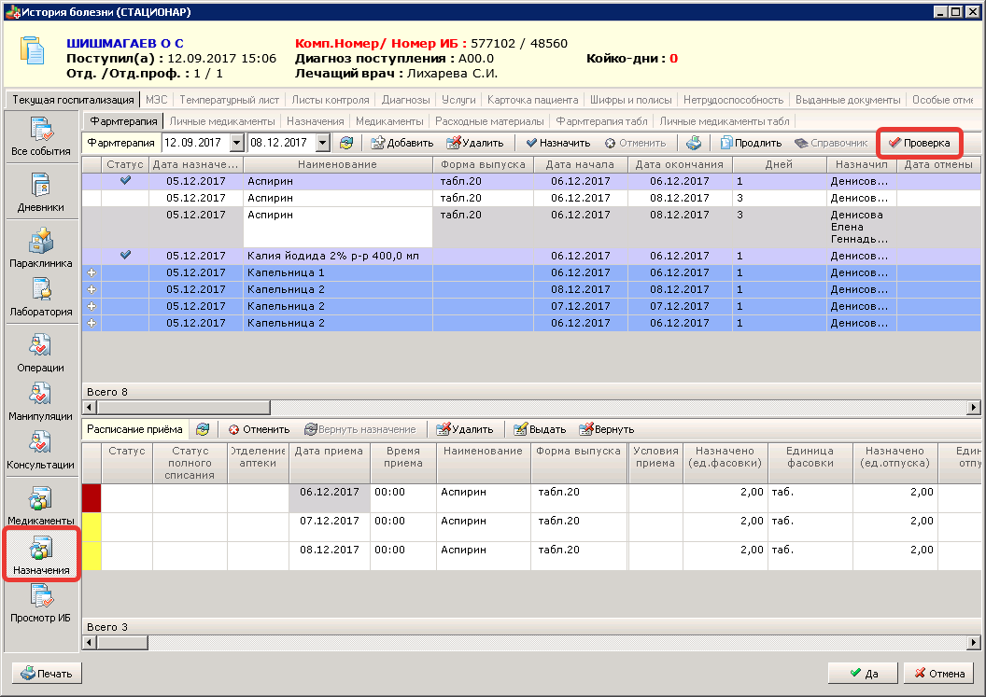
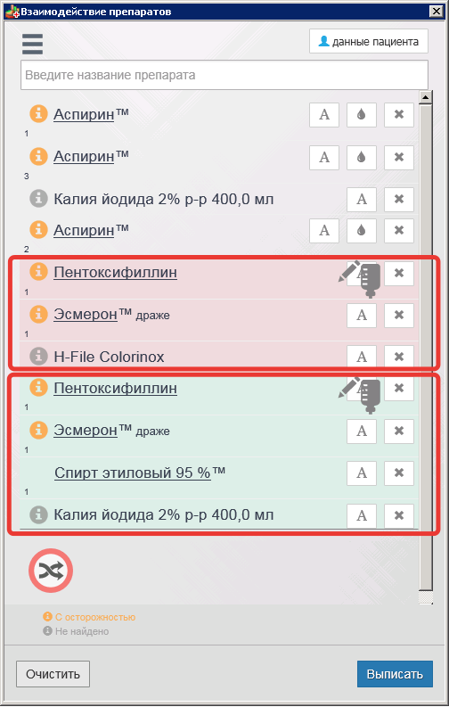
МЕДИЦИНСКИЕ ИНФОРМАЦИОННЫЕ СИСТЕМЫ
Интеграция с системами поддержки принятия решений
Интеграция с сервисом «Электронный клинический фармаколог» (для ДС и КС)

Slide 32
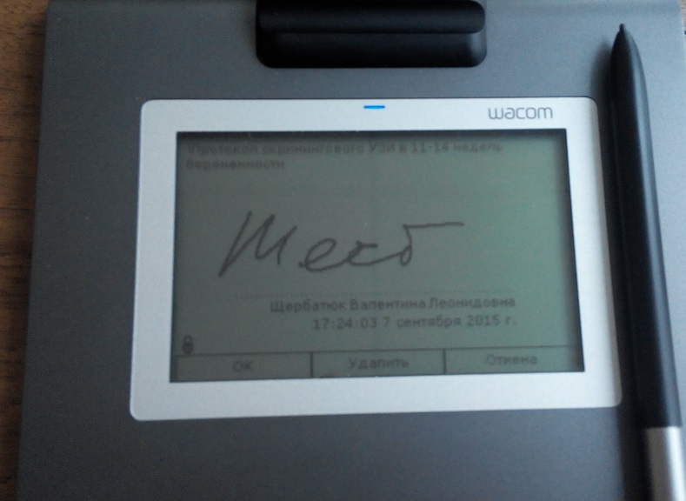
МЕДИЦИНСКИЕ ИНФОРМАЦИОННЫЕ СИСТЕМЫ
Применение комбинированной технологии ЭЦП и планшетов электронной подписи для сбора информации от пациентов

Slide 33
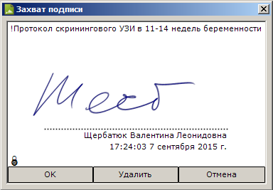
МЕДИЦИНСКИЕ ИНФОРМАЦИОННЫЕ СИСТЕМЫ
Электронная подпись (ЭП) и электронная цифровая подпись (ЭЦП). В чем принципиальные различия?
ЭП содержит графическое представление
самой подписи, которое можно вывести как на
экран и распечатать вместе с протоколом осмотра
ЭП привязана ко времени и к контрольной сумме
врачебного протокола с применением алгоритма MD5
Одно устройство на рабочее место без ограничения
по количеству использующих его сотрудников

Slide 34
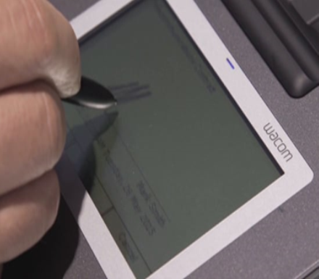
МЕДИЦИНСКИЕ ИНФОРМАЦИОННЫЕ СИСТЕМЫ
Возможные сферы применения ЭП в ЛПУ
Электронная медицинская карта и история болезни
Сбор подписей пациентов на информированных согласиях, согласиях на обработку персональных данных, отказах получения медицинской помощи и т.д.
Движение материальных ценностей в аптеках, складах с привлечением МОЛ
Иные сценарии применения
После подписания документов пациентом, на них устанавливается ЭЦП сотрудника МО и копия документа сохраняется в специальный архив в базе данных МИС

Slide 35
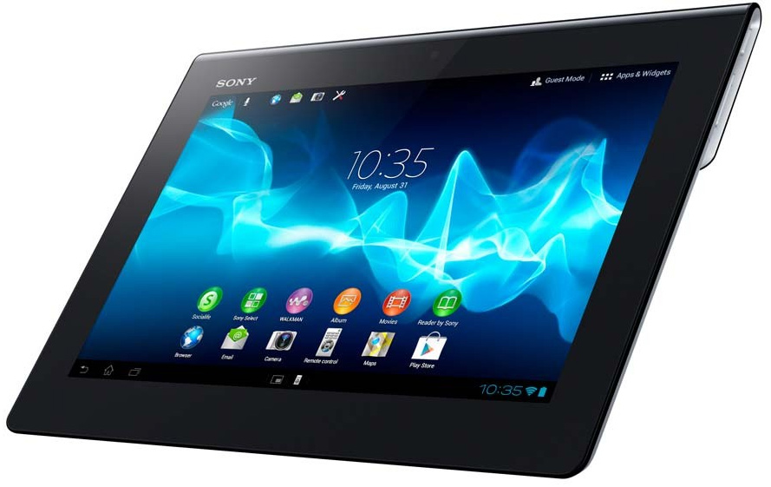
МЕДИЦИНСКИЕ ИНФОРМАЦИОННЫЕ СИСТЕМЫ
Мобильное рабочее место врача и личный кабинет пациента

Slide 36
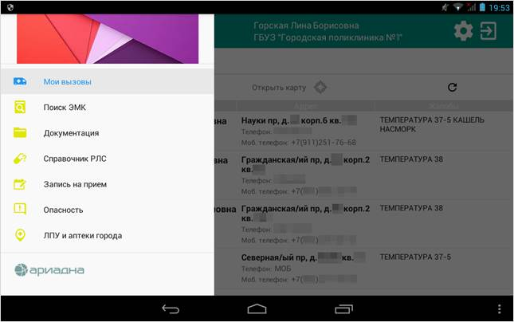
МЕДИЦИНСКИЕ ИНФОРМАЦИОННЫЕ СИСТЕМЫ
Мобильное рабочее место врача
Разработано совместно СПбГБУЗ «Городская поликлиника №112»

Slide 37
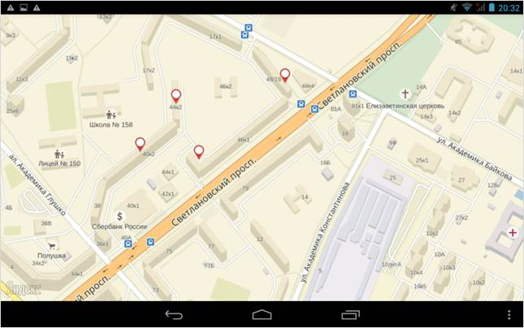
МЕДИЦИНСКИЕ ИНФОРМАЦИОННЫЕ СИСТЕМЫ
Адреса вызовов на Яндекс.Картах

Slide 38
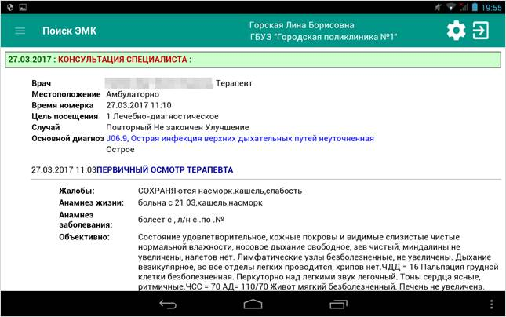
МЕДИЦИНСКИЕ ИНФОРМАЦИОННЫЕ СИСТЕМЫ
Вся история пациента «под рукой»

Slide 39
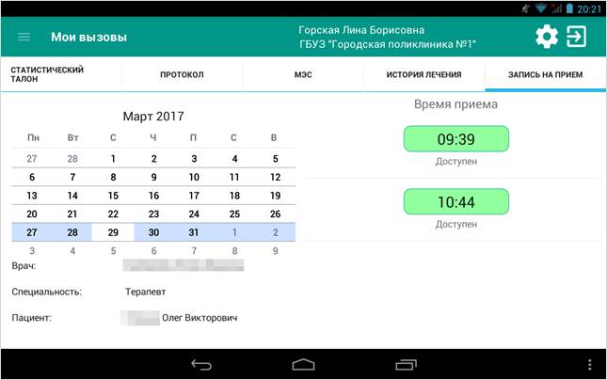
МЕДИЦИНСКИЕ ИНФОРМАЦИОННЫЕ СИСТЕМЫ
Моментальное добавление новой явки

Slide 40
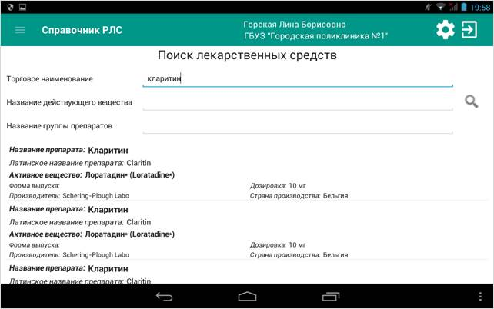
МЕДИЦИНСКИЕ ИНФОРМАЦИОННЫЕ СИСТЕМЫ
Справочник РЛС встроен в мобильное приложение

Slide 41
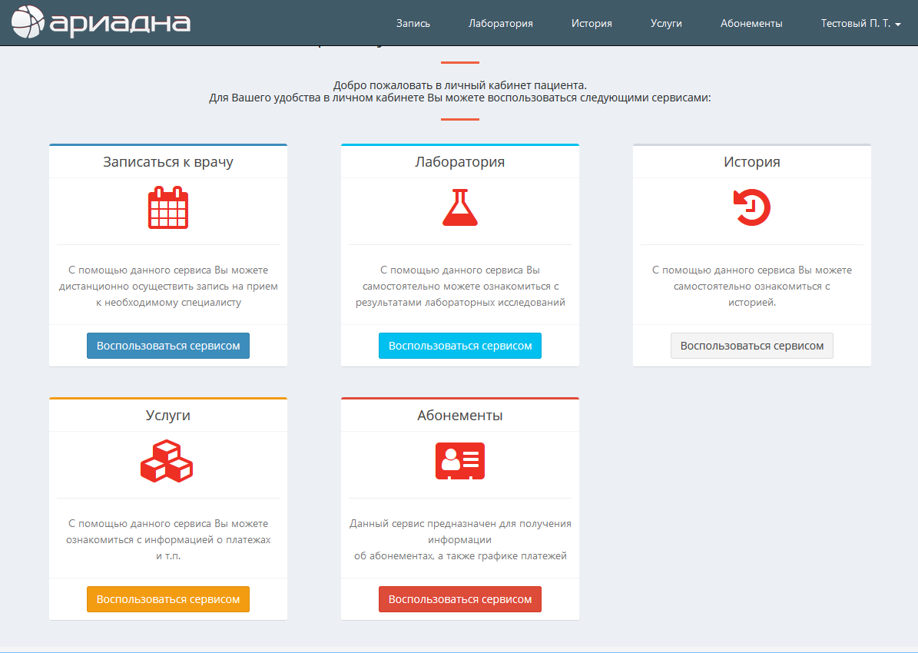
МЕДИЦИНСКИЕ ИНФОРМАЦИОННЫЕ СИСТЕМЫ
Личный кабинет пациента

Slide 42
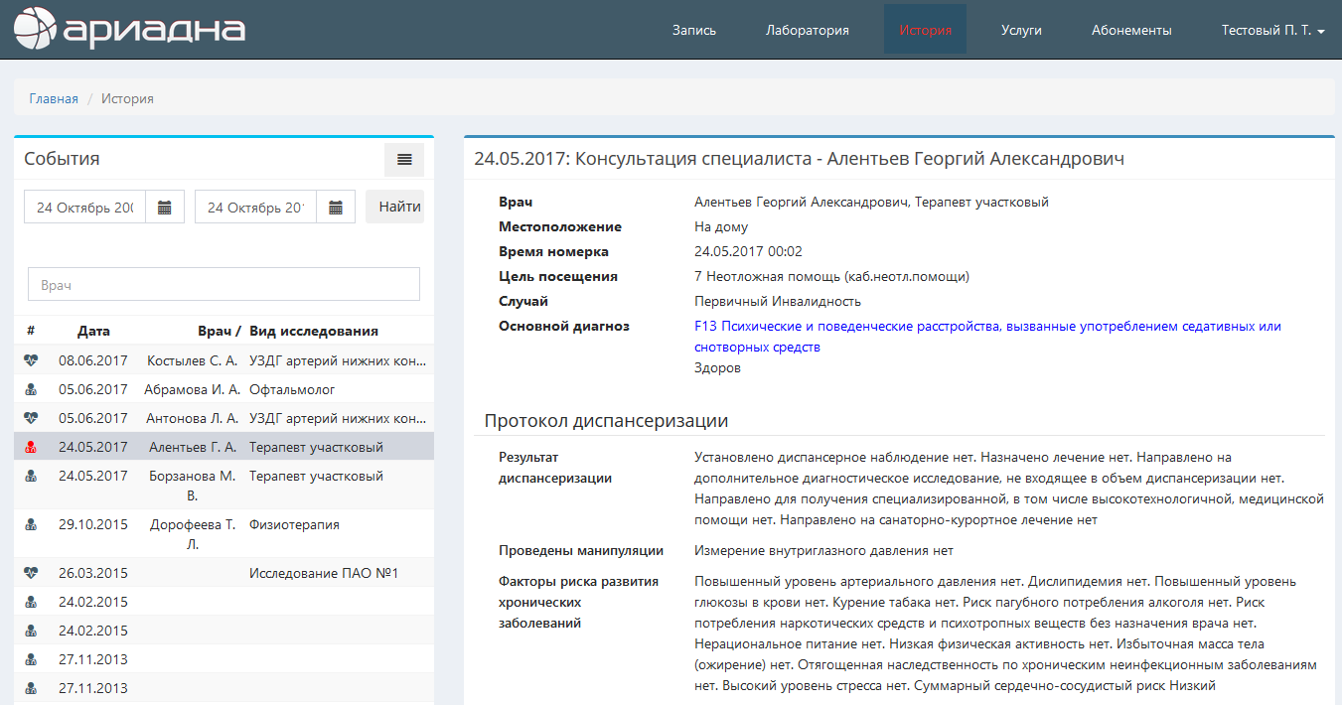
МЕДИЦИНСКИЕ ИНФОРМАЦИОННЫЕ СИСТЕМЫ
Личный кабинет пациента

Slide 43
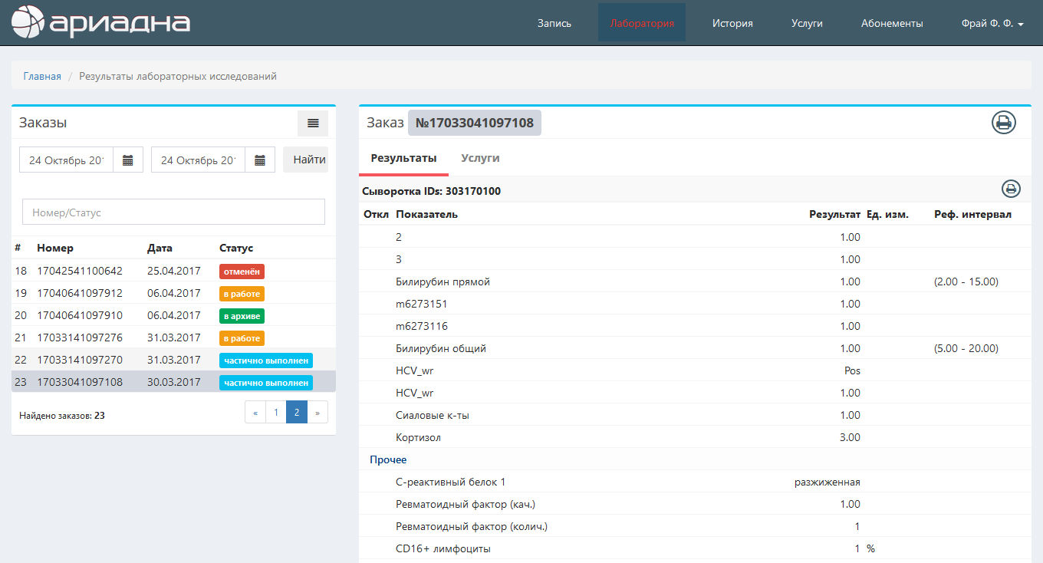
МЕДИЦИНСКИЕ ИНФОРМАЦИОННЫЕ СИСТЕМЫ
Личный кабинет пациента

Slide 44

МЕДИЦИНСКИЕ ИНФОРМАЦИОННЫЕ СИСТЕМЫ
Проблемы внедрения МИС

Slide 45

МЕДИЦИНСКИЕ ИНФОРМАЦИОННЫЕ СИСТЕМЫ
Проблемы, возникающие при внедрении МИС
Отсутствие достаточного финансирования на закупку техники, внедрение новых функций ИС.
Отсутствие квалифицированных сотрудников в информационных
отделах ЛПУ. Бегство кадров.
Непонимание целей автоматизации и выгод от внедрения современных решений.
Бессистемный подход к внедрению.
Избыточность ИС, зачастую разрозненных между собой. Попытка перетянуть одеяло на свою сторону различными участниками процесса.
Нехватка времени на прием пациента и внесение необходимых сведений.
«Инертность» мышления медицинской организации. Попытка «натянуть»
неоптимальные, устоявшиеся годами процессы, на новую систему

Slide 46


МЕДИЦИНСКИЕ ИНФОРМАЦИОННЫЕ СИСТЕМЫ
Успех внедрения зависит от:
Понимания всеми участниками процесса конечных целей
Возможностей и гибкости системы
Квалификации отдела АСУ в учреждении
Способности руководителя ЛПУ мотивировать сотрудников
на работу в системе
Правильно выстроенной иерархии первичной помощи пользователям

Slide 47
МЕДИЦИНСКИЕ ИНФОРМАЦИОННЫЕ СИСТЕМЫ
Правовые вопросы и чистота продукта

Slide 48

МЕДИЦИНСКИЕ ИНФОРМАЦИОННЫЕ СИСТЕМЫ
МЕДИЦИНСКИЕ ИНФОРМАЦИОННЫЕ СИСТЕМЫ
Регистрационное удостоверение на медицинское изделие
МИС «Ариадна» имеет Регистрационное удостоверение на медицинское изделие
От 10 июля 2018 года № РЗН 2018/6977
Медицинская информационная система «Ариадна» версия 3 от 03.2017 по ТУ 32.50.5-001-13886614-2017

Slide 49
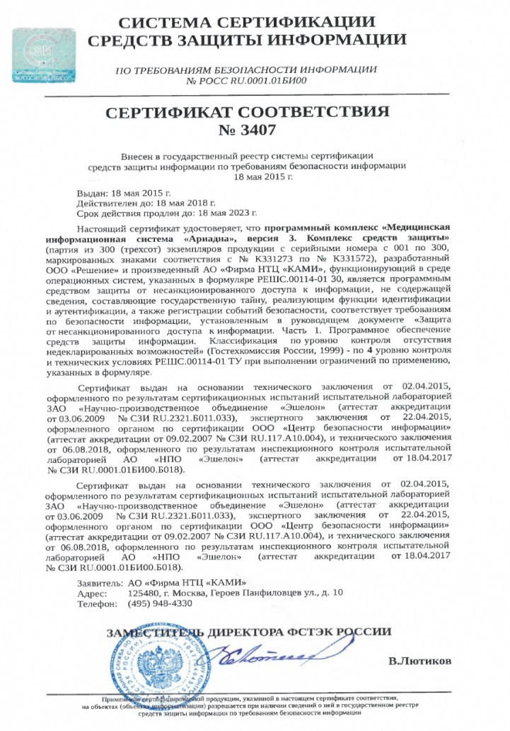
МЕДИЦИНСКИЕ ИНФОРМАЦИОННЫЕ СИСТЕМЫ
Безопасность в приоритете
МИС «Ариадна» - единственная медицинская информационная система в России, прошедшая процедуру сертификации во ФСТЭК и имеющая соответствующий сертификат на соответствие Закону №152-ФЗ
(Закон о защите персональных данных)

Slide 50
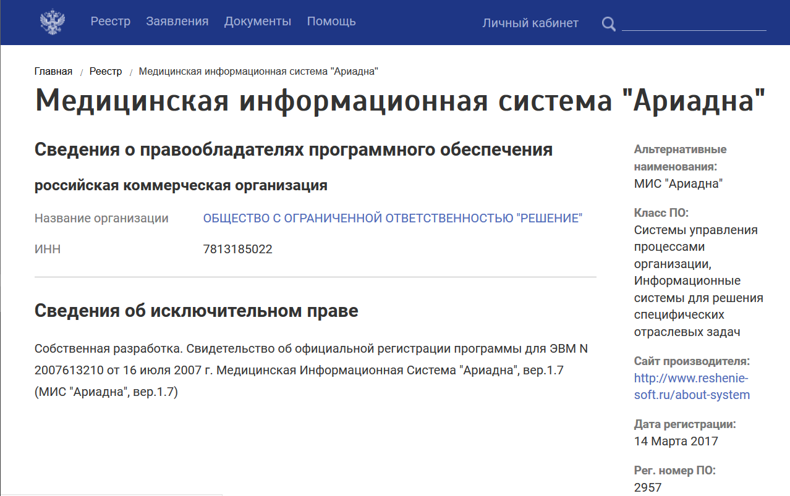
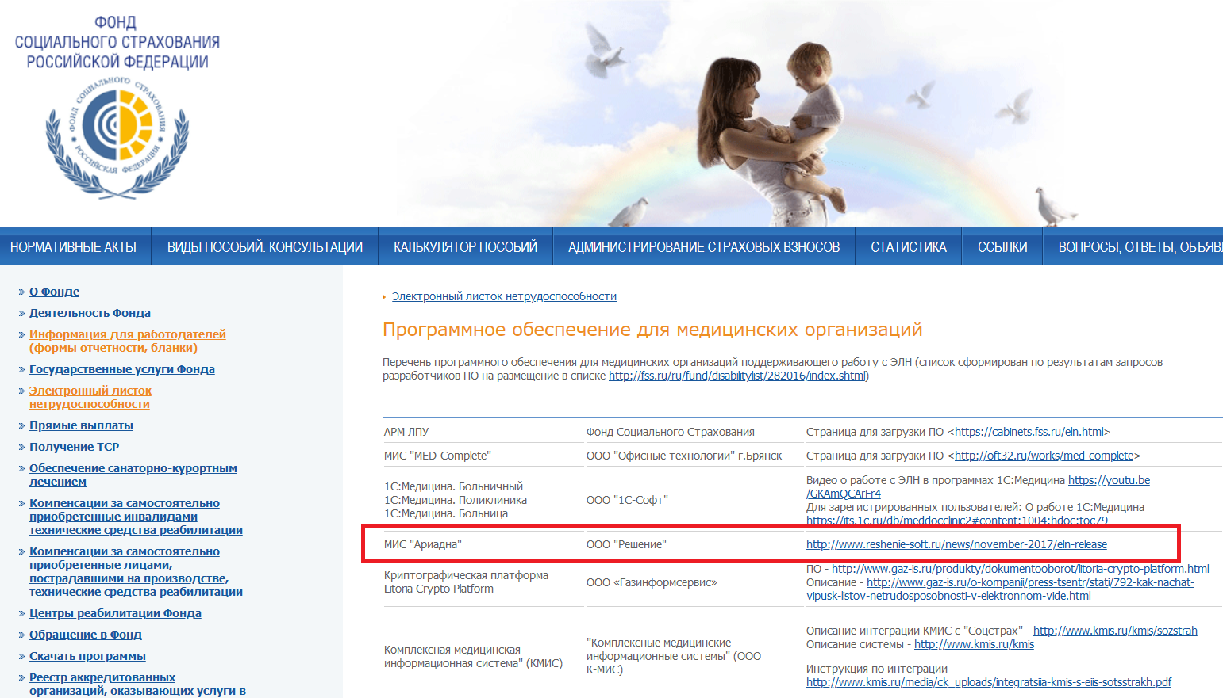
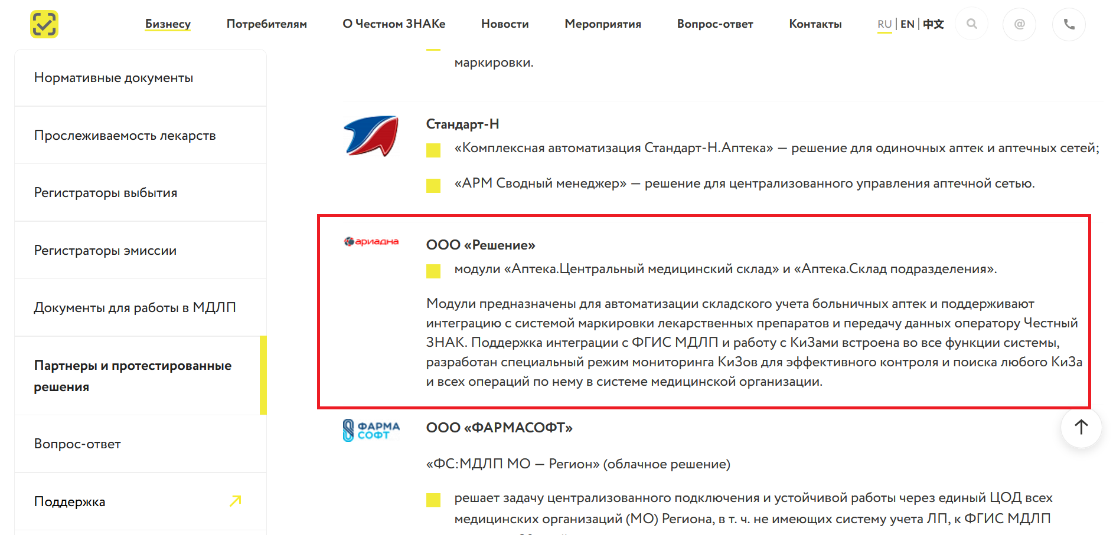
МЕДИЦИНСКИЕ ИНФОРМАЦИОННЫЕ СИСТЕМЫ
Сертифицирована и совместима

Slide 51
МЕДИЦИНСКИЕ ИНФОРМАЦИОННЫЕ СИСТЕМЫ
«Ариадна» сегодня:
Комплексная информационная система, включающая в себя подсистемы МИС+ЛИС+РИС
17-летний опыт создания медицинских информационных систем
Опыт работы в 32 регионах России и в Казахстане
Более 350 реализованных проектов, преимущественно крупные стационары, поликлиники и медицинские центры
Регулярный участник международных выставок в сфере здравоохранения
Крупнейший поставщик МИС на Северо-Западе для стационарных учреждений федерального и муниципального здравоохранения

Slide 52

Спасибо за внимание!
Богданов Алексей Александрович
Исполнительный директор ООО «Решение»
+7 (812) 337-70-77, +7 (921) 319-24-95
alexey.bogdanov@reshenie-soft.ru

